Slide 1
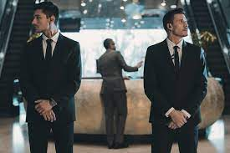
Voorkomen van risicovolle situaties - beveiliger
Keuzevak Geüniformeerde dienstverlening en veiligheid

Slide 2
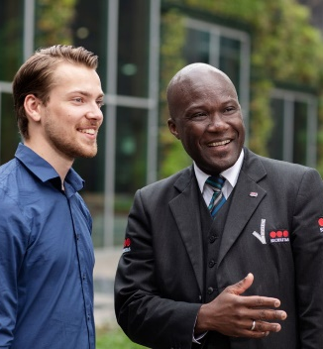
Lesdoelen
Wat ga je leren?
Wat het werk inhoudt van een beveiliger.
Voor verschillende risicovolle situaties een beveiligingsdienst kunnen selecteren.
Wat zijn technologische hulpmiddelen in de beveiliging.
Verschillende alarmsystemen.

Slide 3
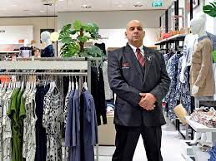
Private veiligheidszorg
Particuliere beveiligingsorganisaties zorgen voor beveiliging.
Niet openbare-ruimtes: bedrijfsgebouwen, winkels en private terreinen.
Het beveiligingswerk → technische hulpmiddelen en beveiligers.

Slide 4

Wat doet een beveiliger?
Belangrijkste taak:
Het voorkomen van ongewenste gebeurtenissen → preventief handelen
Dienst verlenen → bijvoorbeeld: iemand de weg wijzen.
Waar werken beveiligers?
bedrijven – hotels – ziekenhuizen – winkelcentra - evenementen

Slide 5
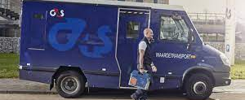
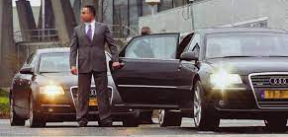
Specialisaties
De objectbeveiliger
De mobiel surveillant
De winkelsurveillant
De evenementenbeveiliger
De havenbeveiliger
De geld- en waardetransporteur
De persoonsbeveiliger

Slide 6
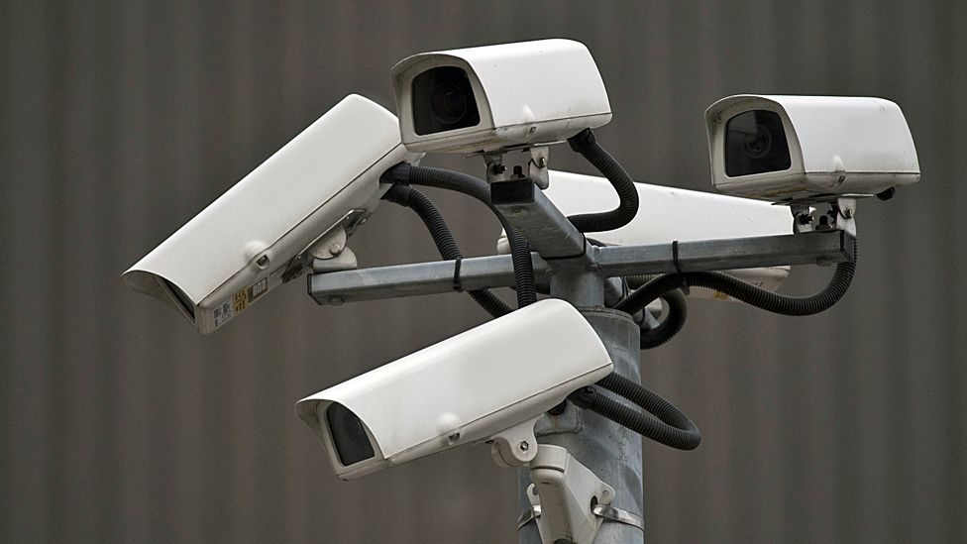
Technische hulpmiddelen
Elektrische hulpmiddelen
- elektrische beweegbare slagboom
- veiligheidsverlichting
Elektronische hulpmiddelen
- automatische toegangscontrolesystemen
- CCTV → gesloten tv-circuit
Mechanische hulpmiddelen
- draaihek

Slide 7
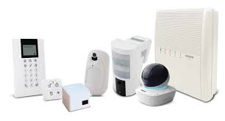
Alarmsystemen
Inbraakalarmsysteem
Detectoren
- bewegingsmelders
- magneetcontacten
- actieve infraroodstralen
- schokdetectoren
- glasbreukmelders

Slide 8
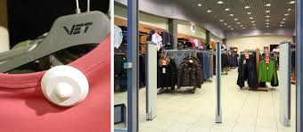
Alarmsystemen
alarmgevers
brandalarmsysteem
elektronische artikelbeveiliging
overvalalarmsysteem

